Slide 2
二 图形的初步认识(二)
第4课时 练习四

Slide 3
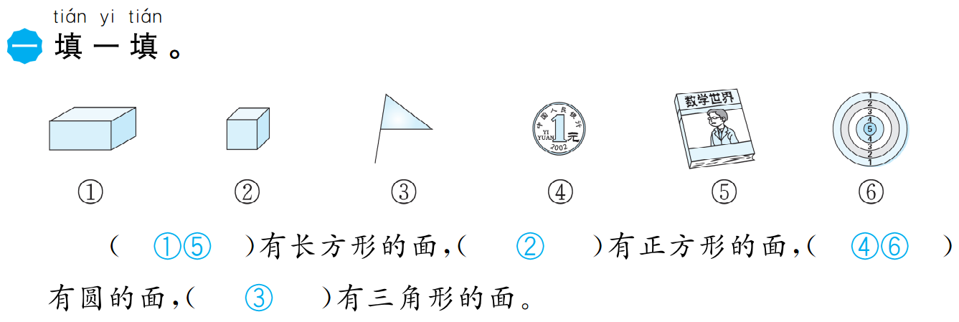

Slide 4
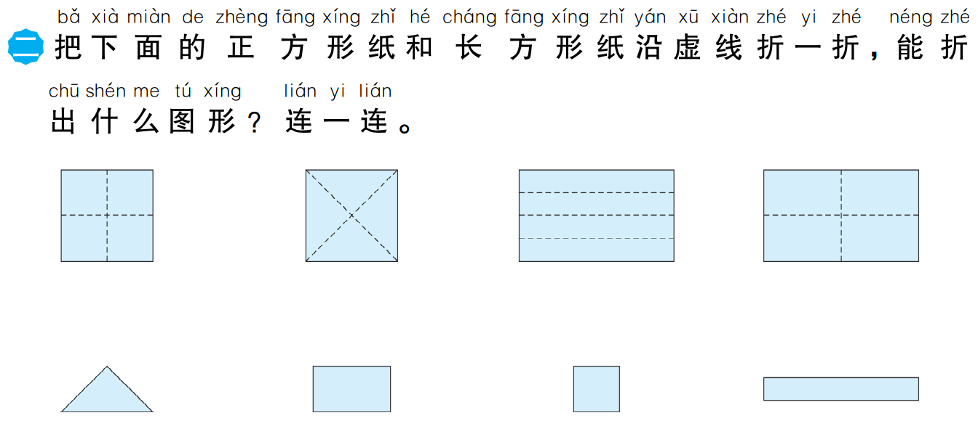

Slide 5
